Slide 1





Progettazione e Sviluppo di un Tool per l’Estrazione Automatizzata e l’Analisi di Scenari in Simulazioni CARLA e BeamNG per Sistemi ADAS/ADS
Corso di Laurea in Informatica
Prof. Carmine Gravino
Dott. Antonio Trovato
Mario Celzo Mat.: ‭0512118665‬
m.celzo@studenti.unisa.it
Sito web
@mariocelzo
QR code della tesi—>

Slide 2
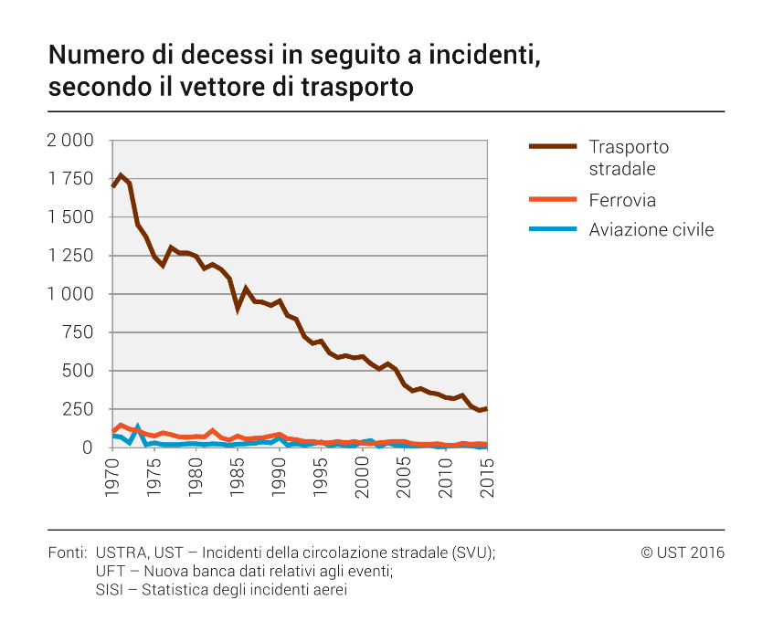
Motivazioni: Il Problema della Sicurezza Stradale
Incidenti stradali: un'emergenza globale
1.35 milioni di morti all'anno nel mondo (OMS, 2023)
94% degli incidenti causati da errore umano
Costi socio-economici: 3% del PIL globale
La soluzione tecnologica
I sistemi ADAS/ADS rappresentano una risposta concreta per ridurre drasticamente gli incidenti attraverso l'automazione
m.celzo@studenti.unisa.it
Sito web
@mariocelzo
Mario Celzo Università degli Studi di Salerno
Notes:
Gli incidenti stradali causano 1.35 milioni di morti all'anno secondo l'OMS, con il 94% dovuto a errore umano. I costi socio-economici ammontano al 3% del PIL globale. I sistemi ADAS e ADS rappresentano una risposta tecnologica concreta per affrontare questa emergenza

Slide 3
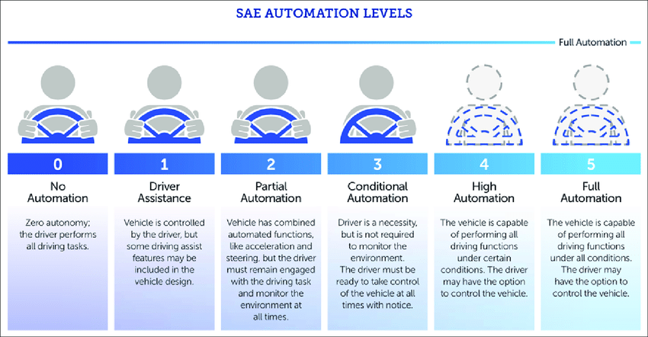
Introduzione ADAS/ADS
ADS (Autonomous Driving Systems)
Sistemi di guida autonoma
Controllo completo del veicolo
Decisioni senza intervento umano
Livelli SAE 3-5: automazione parziale o totale
ADAS(Advanced Driver Sistem)
Sistemi di assistenza al conducente:
Frenata automatica d’emergenza
Mantenimento di corsia
Cruise control adattivo
Livelli SAE 1-2: il conducente mantiene il controllo
m.celzo@studenti.unisa.it
Sito web
@mariocelzo
Mario Celzo Università degli Studi di Salerno
Notes:
Gli ADAS sono sistemi di assistenza che supportano il conducente in compiti specifici come frenata d'emergenza o mantenimento di corsia, corrispondendo ai livelli SAE 1-2 dove il controllo finale resta all'umano. Gli ADS invece rappresentano la vera guida autonoma con livelli SAE dal 3 al 5, dove il veicolo può assumere il controllo completo delle decisioni di guida in contesti definiti o illimitati

Slide 4
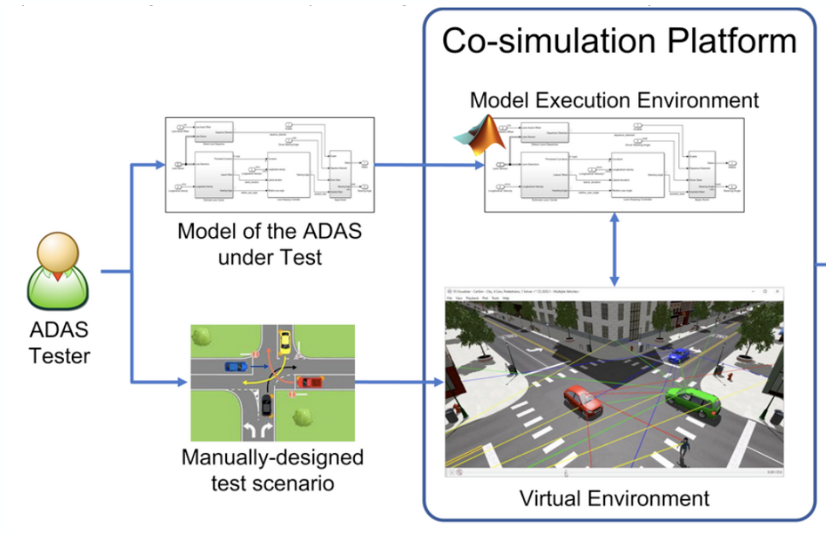
La Sfida del Testing
La soluzione: simulazione avanzata
CARLA: realismo urbano, gestione traffico, scenari OpenSCENARIO BeamNG.tech: fisica veicolare accurata, deformazioni realistiche
Simulazione = testing sicuro, controllato, scalabile e ripetibile
Testare ADAS/ADS: Una Sfida Complessa
Il problema della validazione su strada
Costi proibitivi (veicoli, personale, infrastrutture) Impossibile riprodurre scenari rari (condizioni estreme, eventi critici) Rischi per la sicurezza di conducenti e pedoni Spazio infinito di scenari: servirebbero miliardi di km di test
m.celzo@studenti.unisa.it
Sito web
@mariocelzo
Mario Celzo Università degli Studi di Salerno
Notes:
Testare questi sistemi su strada presenta limiti insormontabili: costi enormi, impossibilità di riprodurre scenari rari controllati, rischi per la sicurezza, e soprattutto uno spazio di scenari praticamente infinito che richiederebbe miliardi di chilometri. La simulazione avanzata rappresenta la soluzione: CARLA offre realismo urbano e supporto per standard industriali, mentre BeamNG eccelle nella fisica veicolare e nelle collisioni. Questa combinazione permette testing sicuro, controllato, scalabile e completamente ripetibile.

Slide 5

Limiti dello Stato dell'Arte
Ci sono 4 punti da analizzare per comprendere al meglio i limiti:
Scarsità di dataset realistici in formati standard (OpenSCENARIO)
Frammentazione degli strumenti: ogni simulatore ha il suo formato proprietario
Mancanza di automazione nell'esecuzione e analisi di scenari su larga scala
Assenza di metriche standardizzate per valutare criticità e diversità degli scenari
m.celzo@studenti.unisa.it
Sito web
@mariocelzo
Mario Celzo Università degli Studi di Salerno

Slide 6
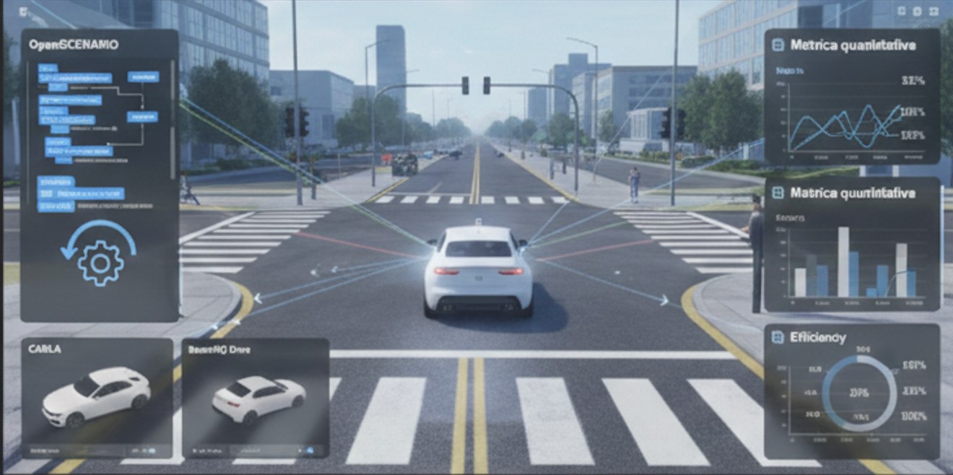
Contributo della Tesi – Un Framework Unificato ASAT
Soluzione proposta ASAT (ADAS/ADS scenario analisy tool)
Ponte tra standard e simulatori: Conversione automatica OpenSCENARIO → formati nativi (CARLA, BeamNG)
Pipeline automatizzata: Esecuzione massiva di scenari + estrazione automatica di feature rilevanti
Metriche quantitative: Calcolo oggettivo di criticità, diversità ed efficienza computazionale
m.celzo@studenti.unisa.it
Sito web
@mariocelzo
Mario Celzo Università degli Studi di Salerno

Slide 7
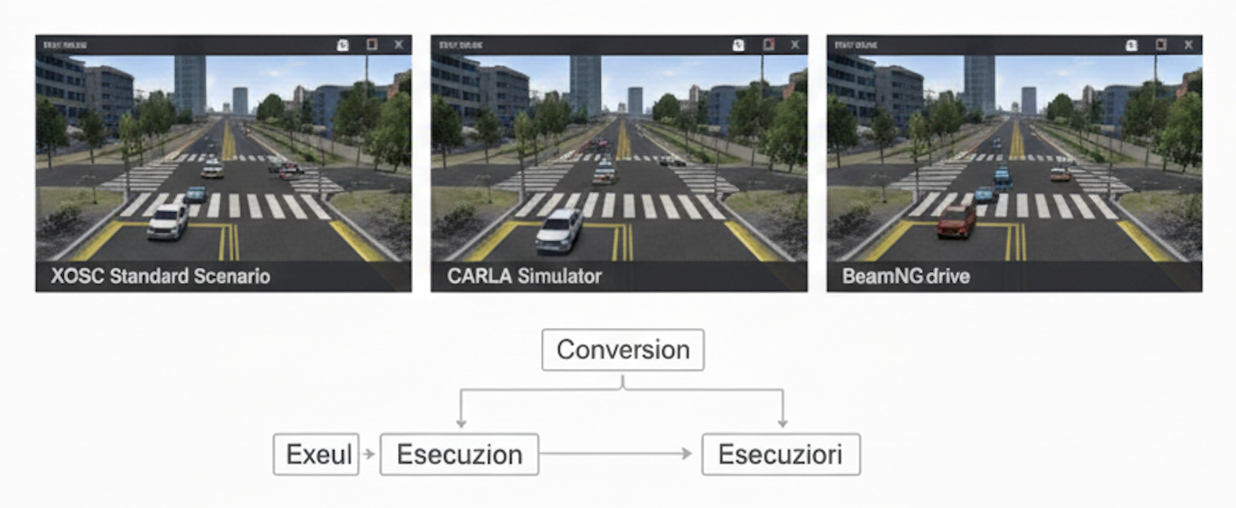
Metodologia – Approccio Multi-Fase
Soluzione proposta ASAT (ADAS/ADS scenario analisy tool) si suddivide in:
Fase 0 (Preliminare): Conversione semantica tra formati
Fase 1: Scenari standardizzati (XOSC) → Esecuzione comparativa su più simulatori
Fase 2: Scenari dinamici (Python) → Generazione dataset annotati con variabilità stocastica
m.celzo@studenti.unisa.it
Sito web
@mariocelzo
Mario Celzo Università degli Studi di Salerno

Slide 8
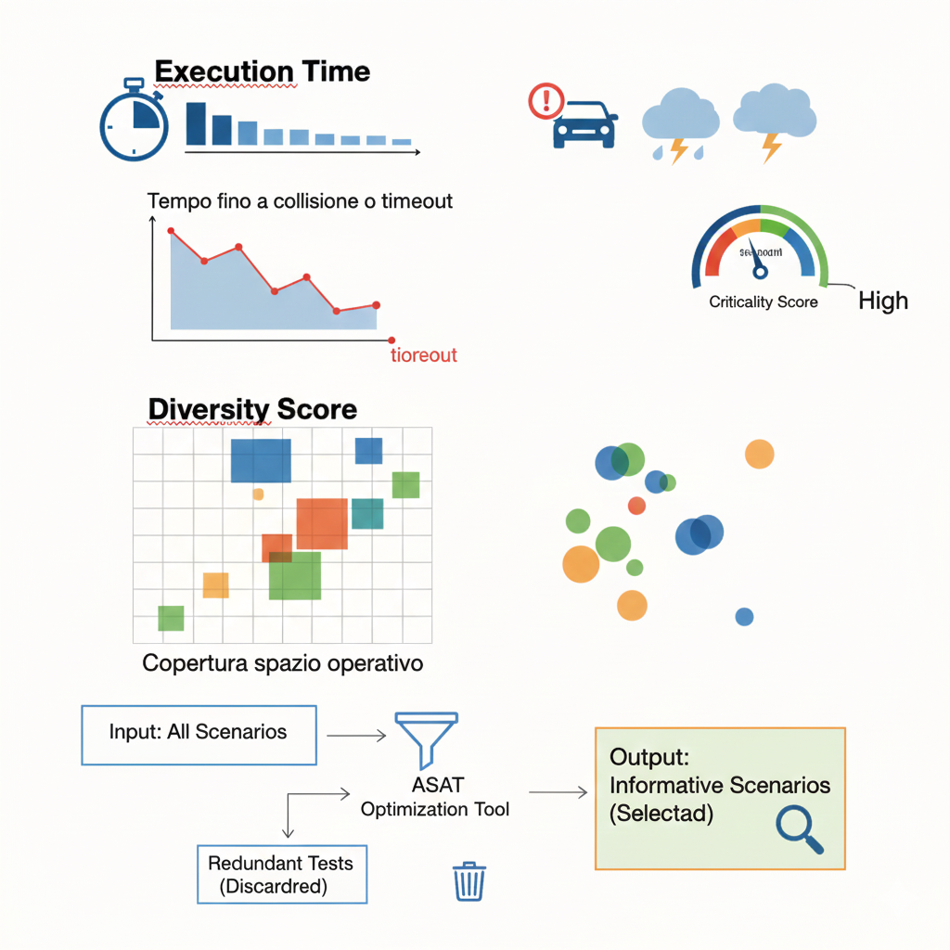
Le Metriche di Valutazione
Execution Time
Costo computazionale
Tempo fino a collisione o timeout
Criticality Score
Eventi pericolosi
Condizioni ambientali avverse
Diversity Score
Dissimilarità tra scenari
Copertura spazio operativo
Obiettivo: Selezionare scenari informativi riducendo test ridondanti
m.celzo@studenti.unisa.it
Sito web
@mariocelzo
Mario Celzo Università degli Studi di Salerno
Notes:
Per valutare la qualità degli scenari abbiamo definito tre metriche complementari. L'Execution Time misura l'efficienza computazionale, ovvero quanto tempo richiede ogni test. Il Criticality Score quantifica la pericolosità dello scenario attraverso il conteggio di eventi critici come collisioni e violazioni del traffico. Infine, il Diversity Score valuta quanto uno scenario sia dissimile dagli altri già testati, garantendo una copertura rappresentativa. L'obiettivo è massimizzare l'informazione estratta minimizzando test ridondanti.

Slide 9
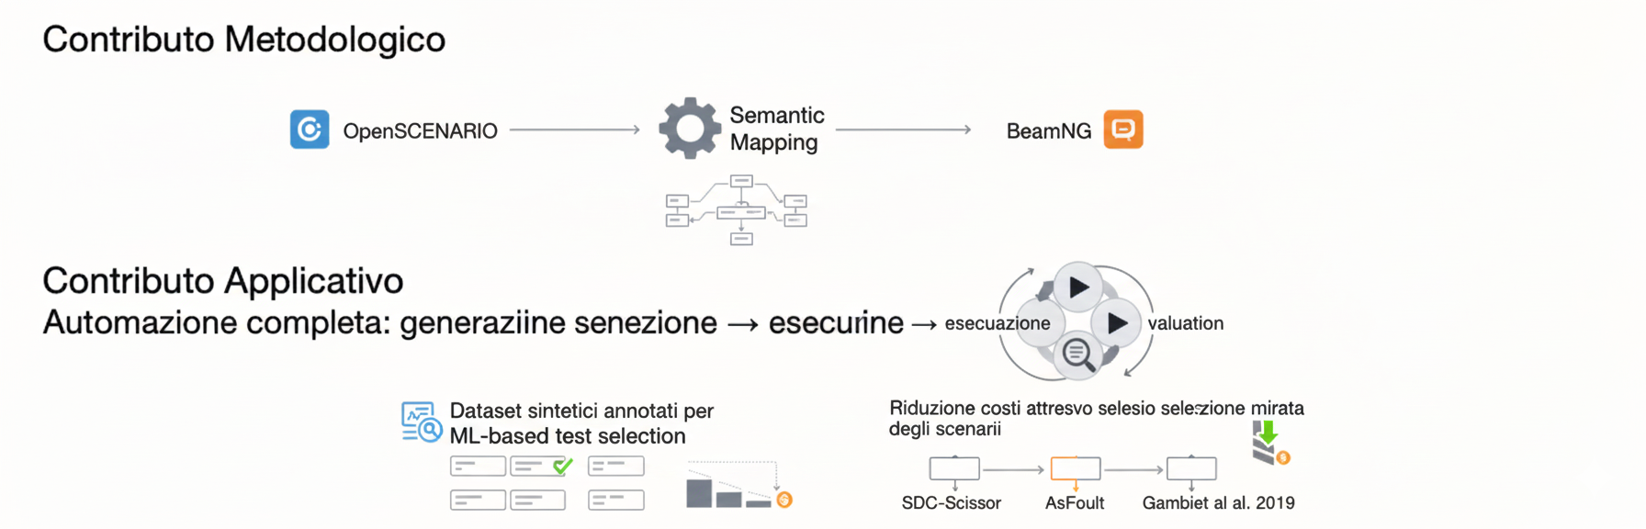
Impatto e Contributi
Contributo Metodologico
Prima formalizzazione pipeline OpenSCENARIO → BeamNG
Preservazione semantica attraverso mapping strutturato
Framework estensibile a nuovi simulatori
Contributo Applicativo
Automazione completa: generazione → esecuzione → valutazione
Dataset sintetici annotati per ML-based test selection
Riduzione costi attraverso selezione mirata degli scenari
Allineamento con metodologie recenti: SDC-Scissor Feng et al. 2021, AsFault Gambi et al. 2019
m.celzo@studenti.unisa.it
Sito web
@mariocelzo
Mario Celzo Università degli Studi di Salerno
Notes:
Il contributo della tesi si sviluppa su due piani. Sul piano metodologico, abbiamo formalizzato per la prima volta una pipeline completa di conversione da OpenSCENARIO verso BeamNG, preservando la semantica degli scenari originali. L'architettura modulare permette facilmente l'estensione ad altri simulatori. Sul piano applicativo, il framework automatizza l'intero ciclo di vita degli scenari di test: dalla generazione all'esecuzione fino alla valutazione quantitativa. I dati strutturati prodotti costituiscono dataset sintetici utilizzabili per tecniche di machine learning nella selezione dei test, allineandosi a metodologie recenti come SDC-Scissor e AsFault. Il risultato finale è una significativa riduzione dei costi computazionali concentrando le risorse sugli scenari più informativi.

Slide 10
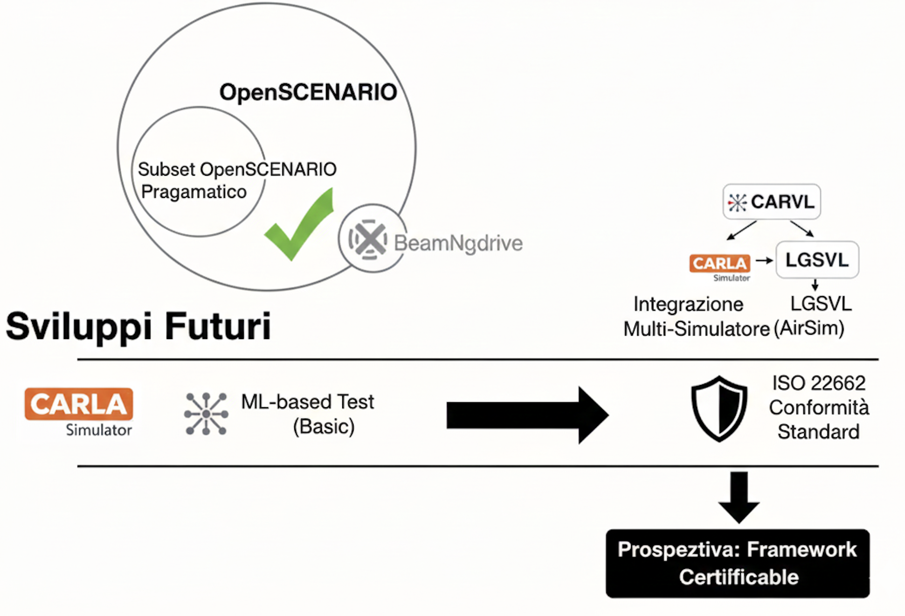
Limitazioni e Direzioni Future
Limitazioni Attuali
Subset pragmatico di OpenSCENARIO
Validazione principalmente su CARLA
Sviluppi Futuri
Integrazione algoritmi ML per test selection
Estensione multi-simulatore (LGSVL, AirSim)
Conformità standard ISO 26262
Inserire immagine timeline presente-futuro
Prospettiva: Verso framework certificabili per la validazione industriale
m.celzo@studenti.unisa.it
Sito web
@mariocelzo
Mario Celzo Università degli Studi di Salerno
Notes:
Riconosciamo tre principali limitazioni del lavoro attuale. Primo, la conversione copre un subset pragmatico dello standard OpenSCENARIO, focalizzandosi sugli elementi più utilizzati. Secondo, il Diversity Score è stato progettato e formalizzato ma richiede completamento implementativo. Terzo, la validazione sperimentale si è concentrata principalmente su CARLA. Gli sviluppi futuri includono l'integrazione completa di algoritmi di machine learning per la selezione predittiva degli scenari, l'estensione ad altri simulatori come LGSVL e AirSim, e soprattutto l'evoluzione verso framework certificabili secondo standard automotive come ISO 26262, aprendo la strada all'adozione industriale.

Slide 11
Progettazione e Sviluppo di un Tool per l’Estrazione Automatizzata e l’Analisi di Scenari in Simulazioni CARLA e BeamNG per Sistemi ADAS/ADS
GRAZIE PER L’ATTENZIONE
Mario Celzo
m.celzo@studenti.unisa.it
Sito web
@mariocelzo
Notes:
Inserisci in questa slide riassuntiva gli screenshot delle parti salienti della tua presentazione. In questo modo, chi ti ascolta avrà una panoramica completa del tuo lavoro di tesi.

